Slide 1
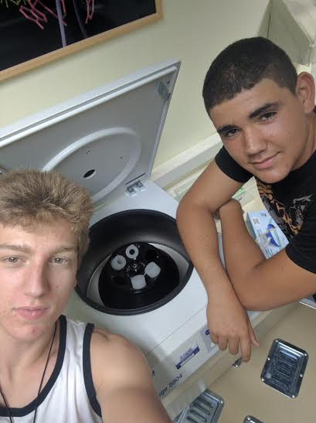

השפעת כוח חיצוני על חומר מסוים בתוך נוזל.
(חול בגליצרין)
מגישים – יונתן בן-דב, רון שחר

Slide 2
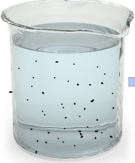



התופעה ושאלת המחקר
תופעה נחקרת – השפעת כוח חיצוני על חלקיק בתוך נוזל
כוח חיצוני
כיצד בגברת כוח חיצוני משפיע על הריכוז בסופי של החומר המומס?

Slide 3

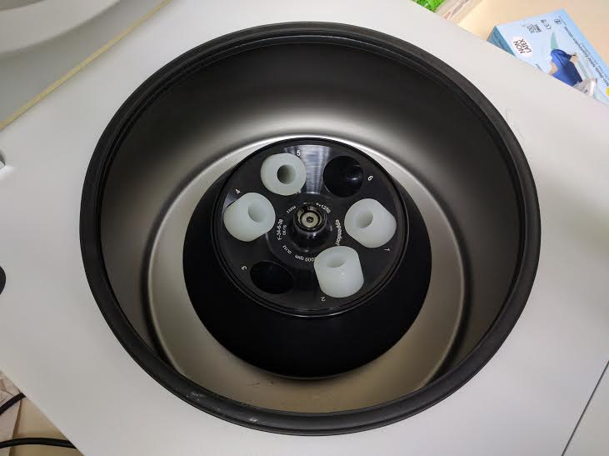
התופעה ושאלת המחקר
מדוע בחרנו בנושא זה- בחרנו בנושא זה מכיוון שהתעניינו במכשירים הרבים שמצאנו במעבדה ובניהם ה-Centrifuge שאתו רצינו לערוך את הניסוי.

Slide 4
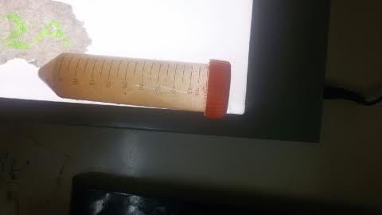
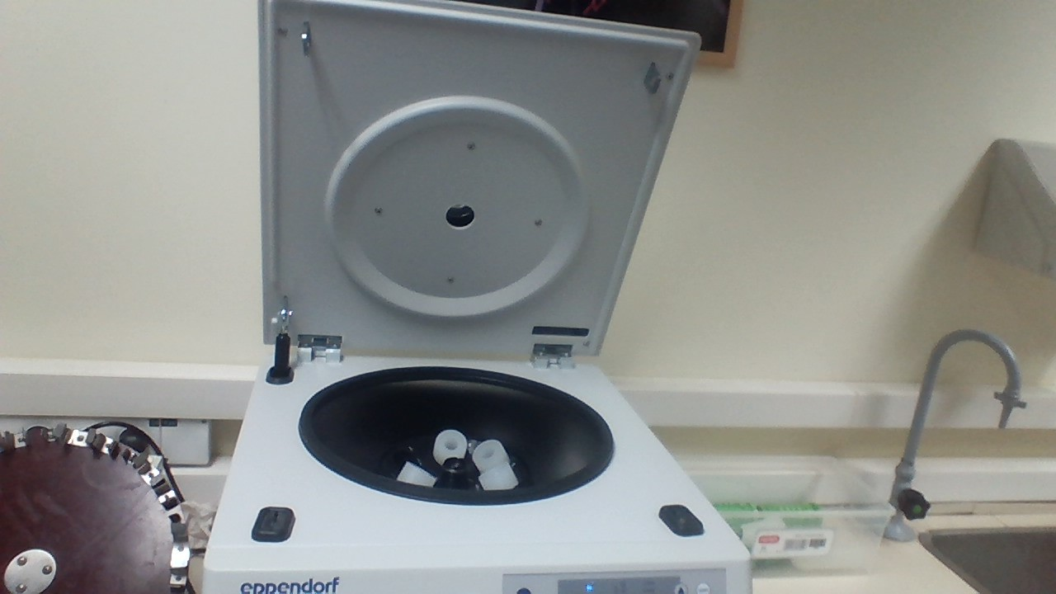
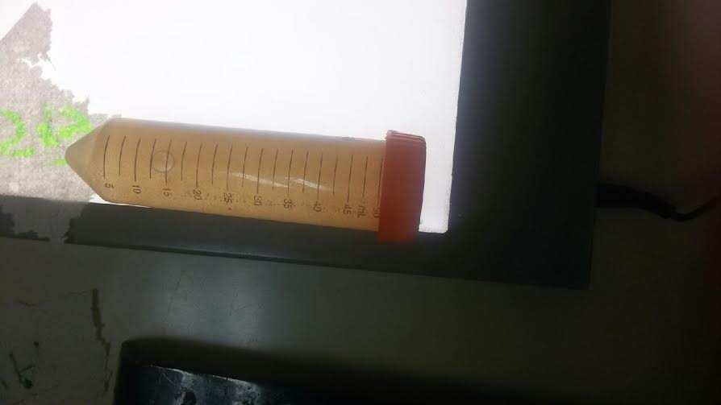
המערכת הניסויית
מהלך הניסוי –
מערבבים חול בגליצרין על לקבלת תמיסה אחדיה ומכניסים את התערובת לתוך מכונת צנטריפוגה אשר מפעילה כוח צנטריפוגלי כבד על התמיסה, כך שחלקיקי החומר המומס מתרכזים לתוך נקודה מסוימת במבחנת הגליצרין.
נקודת הריכוז – סוף המבחנה
לאחר כל ניסיון הגברנו את הכוח חיצוני שמפועל על המבחנה כך שהגברנו את כמות הסיבובים לדקה ב50 כל ניסיון.

Slide 5

מדוע RPM משפיע על הכוח החיצוני הכולל?
בתוך הניסוי שלנו הסתמכנו על כוח צנטריפוגלי ככוח חיצוני אשר משפיע על החול בגליצרין.
M = מסה
AC= תאוצה צנטריפוגלית = מהירות הגוף בריבוע חלקי רדיוס המעגל
על פי הנוסחה רואים כי מתוך שלושת המשתנים הנמצאים בנוסחה מתוכם ניתן להסיק כי עם נגביר את המהירות (V בריבוע) (או RPM) בעצם נקבל הגדלה בכוח הכולל הכללי.

Slide 6
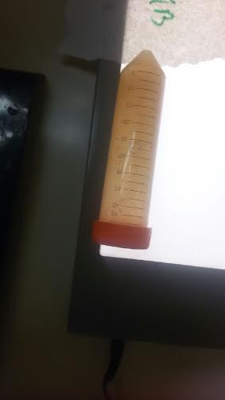
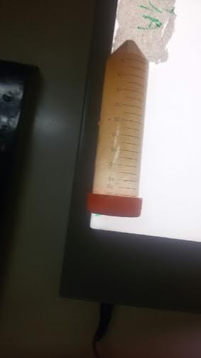
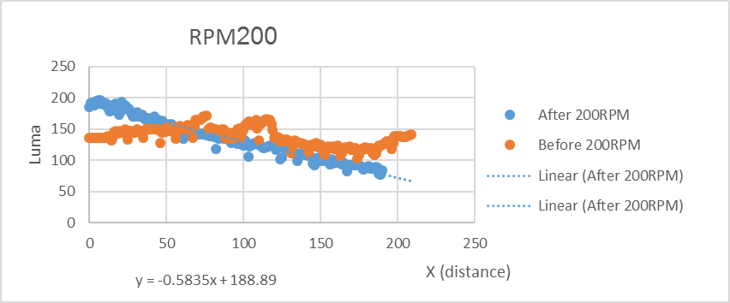
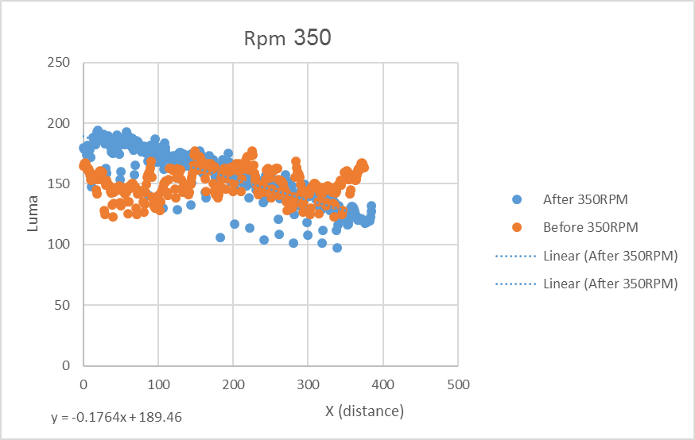
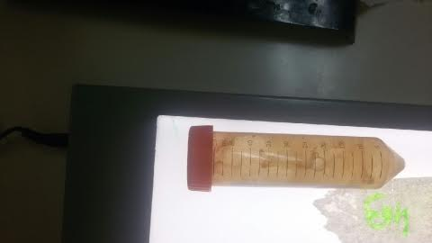
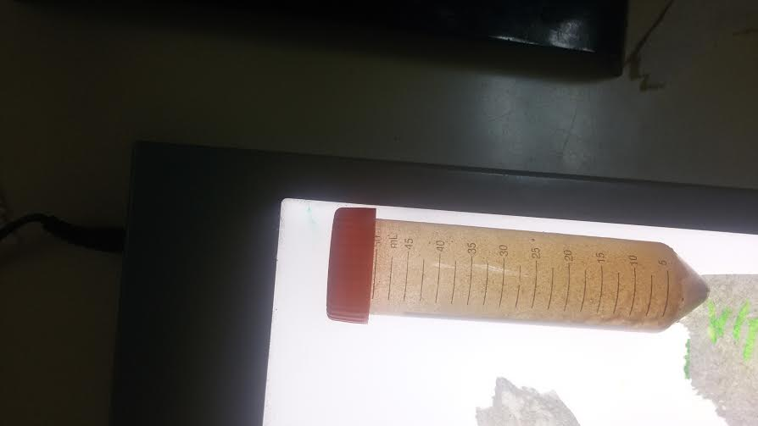
תוצאות הניסוי
לפני
אחרי
ניסוי מספר 1 (200 סיבובים לדקה)
ניסוי מספר 4 (350 סיבובים לדקה)
על פי התמונות (ולא הגרפים) ניתן היה להסיק כי כאשר מגבירים את עוצמת הכוח החיצוני יותר ויותר חול מתרכז בנקודה מסוימת על המבחנה.

Slide 7
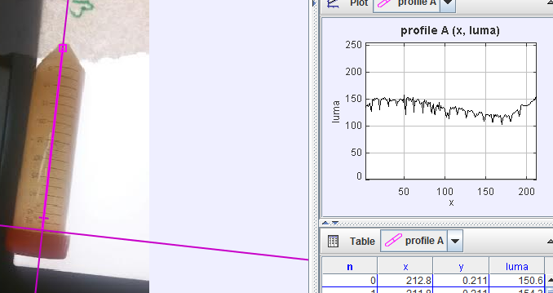
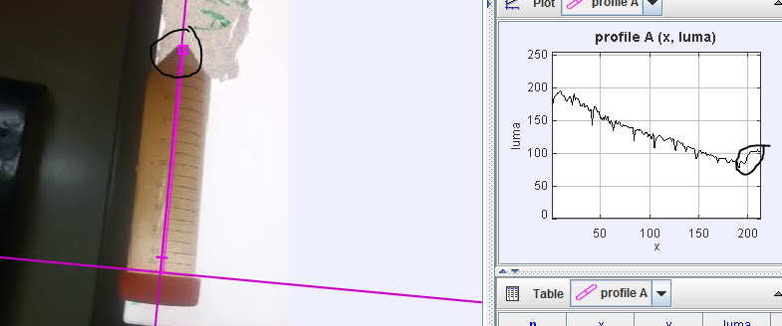
סתירת הניסוי
ניתן לראות בתוצאות הניסוי שכל פעם שהגברנו את הכוח החיצוני שמופעל על המבחנה רואים כי מרבית החול עובר לנקדודה מרוכזת על המבחנה.
אך, מכיוון שבנקודה הכי מרוכזת (סוף המבחנה) לא ניתנה לנו את האפשרות למדוד את הכמות החול.
ניתן להסיק כי הגרפים אשר מופקים מהניסוי אינם מדויקים, ולכן אינם מדמות את התהליך.

Slide 8
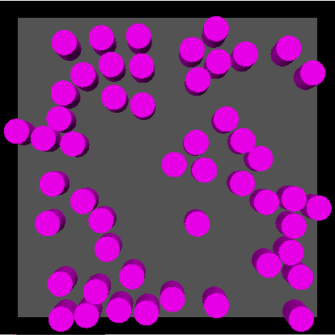
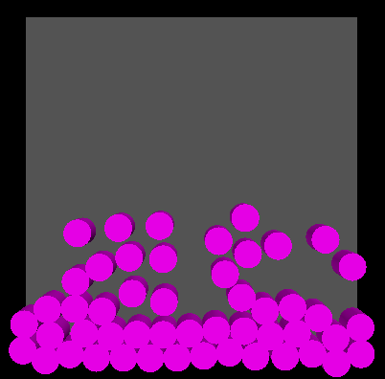
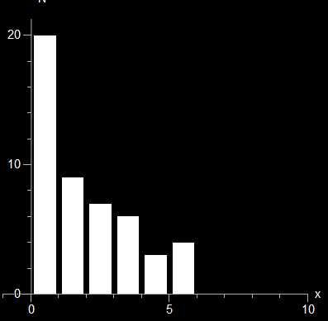
מודל חישובי תיאורטי
מדוע בחרנו לדמות את התהליך בעזרת מודל MD וגם בעזרת Langevin ?
מכיוון שהבדלי הגודל/כמות בין המומס (בחול) לבין הממס (הגליצרין) הוא כל משמעותי אי אפשר היה למדוד את התהליך בעזרת MD (שאמורה לדמות את כל המולקולות) ואו בעזרת ((Langvevin שמדמה את התזוזה הבריונית של החול בתוך הגליצרין. לכן החלטנו לשלב את שתי סוגי ההדמיות לאחת שדומה לשניהם.
הנחות פישוט – מציבים תמיסה אחידה של כדורים (המדמים את החול במבחנה) ומציבים עליהם כוח חיצוני כלפי מטה אשר מוגדר על ידי פרמטר G.
תנאי התחלה – מפוזרים כדורים באופן רנדומלי על שטח מבחנה (זאת בעצם מדמה תמיסה אחידה.d
קבועים –צמיגיות כחומר ((p
כוח חיצוני – (G)
מדדנו איכן נמצאים הריכוזים של הכדורים באמצעות מוניטורים על בסימולציה והראנו אותם ביזרת גרף.
מכיוון שלכל גרגיר חול מסה צורה וגודל שונה (מה שמשפיע על קצב הירידה של הגרגיר) הצבנו פרמטר C1 אשר מציב באופן רנדומלי תכונות לכל גרגיר חול

Slide 9
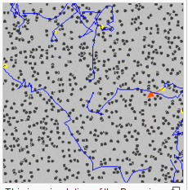
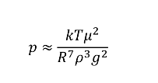
מדוע איננו התחשבנו בתנועה ברונית? והשתמשנו רק במודל Langevin
תנועה ברונית היא התנועה הרנדומלית של חלקיק מומס העובר בתוך חומר ממס כתוצאה מתנאים כמו: טמפרטורה, והיחס בין רדיוס החלקיקים...
על פי הנוסחה לחשוב תנועה זו (P) ניתן לראות כי יחס הרדיוסים של החלקיקים מאוד משמעותי כדי לחשב את התנועה.
לכן מכיוון שיחס רדיוס החליקים בין גליצרין ומים הוא מאוד משתמעות . ניתן להסיק כי התזוזה הרנדומלית בקושי משפיעה על החול בגליצרין ולכן איננו מתעסקים בחישובה.

Slide 10
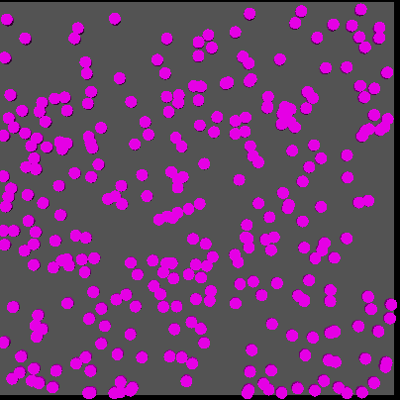
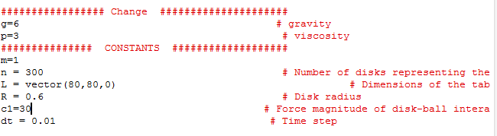
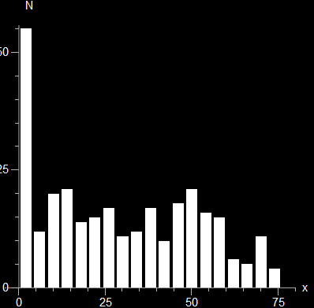

הצגת המודל

